Slide 1
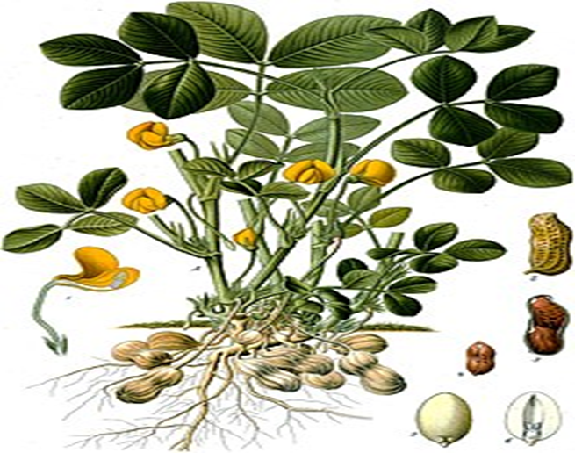
فستق الحقل ( الفول السوداني ) Groundnut
الاسم العلمي: Arachis hypogaea

Slide 2
يعتبر الفول السوداني أو فستق العبيد من أهم المحاصيل البقولية الزيتية و هو من المحاصيل الصيفية. موطنه الأصلي أمريكا الجنوبية
وهو من المحاصيل الصيفية الرئيسية .
الأراضي المناسبة لزراعة الفستق ما تكون أراضى رملية أو صفراء خفيفة حيث يناسبه هذا النوع من الأراضي
يعتبر الفول السوداني من المحاصيل ذات العائد النقدي العالي، ويزرع منه في الولايات المتحدة الأمريكية وحدها سنويا حوالي 700ألف هكتار .
يحتوي الفول السوداني على 26% من وزنه بروتين، و50% مواد دهنية، ودهنه رقيق غير ضار. اما القشرة الحمراء التي تغلف الثمرة الداخلية فهي غنية بفيتامين(ب)

Slide 3
الوصف النباتي
نبات حولي يتبع العائلة البقولية
الجذر : وتدي متفرع الى فروع جانبية غير ليفية تتولد عليها العقد البكتيرية
الساق : مركزي غير مثمر يصل ارتفاعه ( 30 – 35 ) سم تخرج منع فروع جانبية من داخل الارض وهي التي تحمل الثمار ( ان الثمار تكون اسفل سطح التربة )
اما الاصناف القائمة فتحمل الثمار على قواعد السيقان والفروع وتكون مغطاة بزغب خفيف او كثيف حسب الصنف المزروع .
الاوراق : مركبة ريشية الشكل ذات اربع وريقات واذينات طويلة
الازهار : ابطية جالسة صفراء اللون وهي ازهار كاملة , التلقيح في النبات ذاتي مع وجود نسبة من التلقيح الخلطي لا تتجاوز 1% . تنشا الازهار فوق سطح التربة وتكون الازهار العلوية ظاهرة ومعظمها عقيم وتذبل وتسقط بسرعة بعد التلقيح اما السفلية فتكون خصبة ومحمولة على حامل قصير يسمى المهماز Peg يستطيل بعد الاخصاب ويتدلى للارض حيث يدفن الثمرة الى عمق 5 سم تقريبا تحت سطح التربة .
الثمرة : قرنة محزوزة مستطيلة او اسطوانية طولها 2 – 3 سم لها قشور سميكة تتكسر بسهولة لونها ابيض او رمادي تحتوي البذرة بداخلها عدد البذور واحد او ثلاث بذرات حسب الصنف المزروع . والبذرة من ذوات الفلقتين وتحتوي بداخلها على المواد الغذائية واهمها البروتين و الزيت .

Slide 4
الحشرات
1- الدودة الخضراء : تقرض البراعم الغضة من النباتات، وتكافح بمادة الكوتن داست بمعدل 20-30 كغ/هـ أو مادة السفين أو إحدى المركبات الفوسفورية.
2- الذبابة البيضاء : تؤدي إلى اصفرار النباتات وضعف نموها وقد تموت عندما تشتد الإصابة، تكافح برش المحصول بمركب فوسفوري كالباراثيون بمعدل 25-30 غ/صفيحة ماء.
للوقاية من الذبابة البيضاء يتبع مايلي:
استخدام بذور غير مصابة للزراعة
جعل الري منتظماً حتى لاتجف التربة فتسهل مهاجمة الفطر والحشرات للقرون
اجعل بين كل ريتين 20-30 يوم
عدم تعريض المحصول للجفاف قبل 30 يوم من الجني
زراعة البذور بمسافات محدودة محدود وصحيحة حتى لاتسبب كثافة في الحقل
بجني المحصول فور نضجه
الانتباه للقرون أثناء الجني من التلف أو الخدوش
تجفيف المحصول جيداً على مرحلتين:
- قلع النبات وهزه لإزالة الأتربة وتركه بالحقل مدة 2-3 أيام
- قطاف القرون وفرشها بشكل طبقة رقيقة تحت الشمس مع تحريكها وتغطيتها ليلاً.

Slide 5
3- الدودة القارضة: بالأراضي الخصبة يمكن أن تظهر نباتات مقروضة، وتكافح بنثر الطعوم السامة المركبة من سيفين بمعدل 5% والنخالة من 95%، أو تستعمل مبيدات الديمثوات الروكسيون.
4- الحالوش: تآكل الجذور وتؤيد إلى اصفرار النبات وإذا كان سطح التربة رطب فتشاهد دروب متعرجة نتيجة مشي الحالوش تحت الأرض، ومكافحته أيضاً يتم بنثر الطعوم قبل الزراعة بين النباتات وهي مركبة من فوسفيد الزنك والنخالة بنسبة 1/99 أو الأكروسيد والنخالة بنسبة 10/90.
للوقاية من الأمراض والحشرات : يجب العناية بالمحصول بتقديم الخدمة اللازمة له وإجراء مايلي:
بذر البذور بوقت مناسب حتى تقوى النباتات عندما يهاجمها المرض
العزق عدة مرات لكي تسمح بتخلخل التربة ويسمح للهواء بالدخول وإزالة الحشائش الضارة.
استخدام الأسمدة لتقوية النبات
عدم زراعة الفول السوداني سنتين متتاليتين في نفس الحقل واتباع دورة زراعية دائماً.
الآفات الحيوانية : إذا لم تكافح الآفات الحيوانية تقضي على المحصول بكامله وأهم الآفات الحيوانية هي:
1-العنكبوت الأحمر: بقع صفراء تبدأ من أطراف الحقل وتتوسع حتى تأتي على كل المحصول.
المكافحة : رش الحقل عند الإصابة بإحدى المحاليل الكمياوية مثل : الأكريسدول 40-50 غ/صفيحة ماء، 15-20غ/صفيحة ماء، مرتين والفترة بينهما 15-16 يوم. لاتبدأ بالرش إلا إذا لاحظت أعراض الإصابة.

